Slide 1
第十二章 简单机械 第3节 机械效率

Slide 2
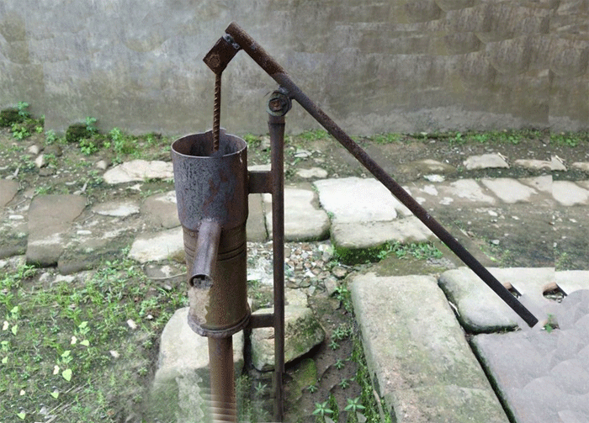
我国许多地方原来都没有
自来水,人们为了食用水,要从
井中打水。如图所示,在这个从
井中提水上来的过程中,人对哪
些物体做了功?这些功都是人们
希望做的吗?对谁做的功才是有用的呢?

Slide 3
2. 能设计实验，测定某种简单机械的机械效率；知道提高机械效率的实际意义和方法，有合理改进机械、提高机械效率的意识。
1. 能结合实例认识有用功、额外功和总功；理解机械效率的概念，知道机械效率小于1及没有单位的原因，会利用公式η= 进行相关的计算。

Slide 4
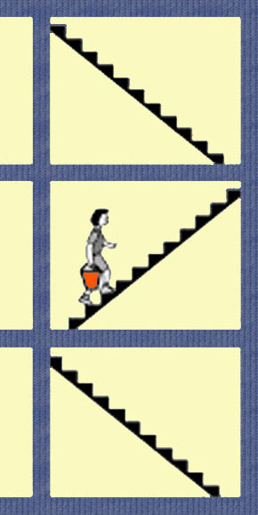
知识点 1
有用功和额外功
用水桶提沙子上楼
他的目的是：
把沙子运上三楼
对砂子做功
对人们有用必须做的功
3m
有用功
对空桶做功
并不需要做但又不得不做的功
3m
克服自身重力做功
额外功

Slide 5
1. 有用功（W_{有}）：为了达到工作目的，必须做的功。
2. 额外功（W_{额}）：为了达到工作目的，并非我们所需要但又不得不做的功。
3. 总功（W_{总}）：动力所做的所有功。
即有用功与额外功的总和。
W_{总} = W_{有} + W_{额}

Slide 6
用水桶从井中提水的时候，所做的功哪部分是有用功，哪部分是额外功?
想一想
提水所做的功是有用功；提水桶所做的功是额外功。
如果桶掉到井里，从井里捞桶的时候，捞上的桶里带了一些水，这种情况下哪部分是有用功，哪部分是额外功?
提水桶所做的功是有用功；提水所做的功是额外功。

Slide 7
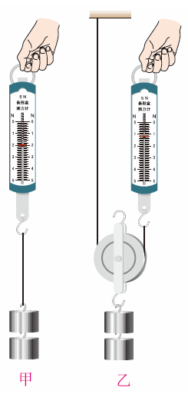
探究：使用动滑轮是否省功？
s=2h=20cm=0.2m
s
W₁＝G·h＝2N × 0.1m=0.2J
W₂＝ F·s＝ 1.2N × 0.2m= 0.24J
?
W₁ < W₂
h
使用动滑轮提升物体时，要克服动滑轮重力、绳子重及摩擦力等做功。
额外功

Slide 8
利用滑轮组做功
s_{绳}
F
s
W_{总}=F·s
f
F
s_{物}
W_{有用}=G_{物}·h
W_{总}=F·s_{绳}
W_{额外}=G_{动}·h
（不计绳重和摩擦）
W_{有用}=f·s_{物}
G
h

Slide 9
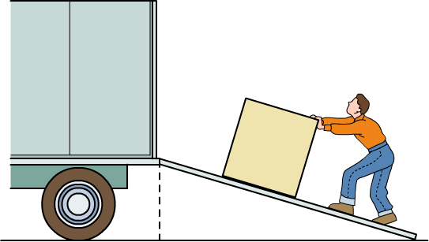
利用斜面做功
W_{总}=F·l
N
不做功
F
W_{有用}=G·h
f
h
W_{额外}=f·l
l
G

Slide 10
知识点 2
机械效率
在使用机械工作时，有用功在总功中所占的比例越多越好。它反映了机械的一种性能，物理学中表示为机械效率。
公式：
定义：有用功跟总功的比值。
使用任何机械都不可避免地要做额外功，有用功总是小于总功，所以机械效率总是小于1的。机械效率通常用百分比表示。

Slide 11
滑轮组机械效率的讨论
忽略绳重与摩擦的影响，则机械效率：
滑轮组的机械效率在数值上等于物重与总重的比值。
同一滑轮组，提升的物体越重，机械效率就越高。
提升相同的重物，所用动滑轮越轻，机械效率就越高。

Slide 12
探究实验：测量滑轮组的机械效率
【实验原理】
F
【实验器材】
弹簧测力计、刻度尺、铁架台、滑轮、
细线、钩码
物体重G
绳端的拉力F、___________、_________________和___________________________。
【需要直接测量的物理量】
物体上升距离h
绳自由端移动距离s

Slide 13
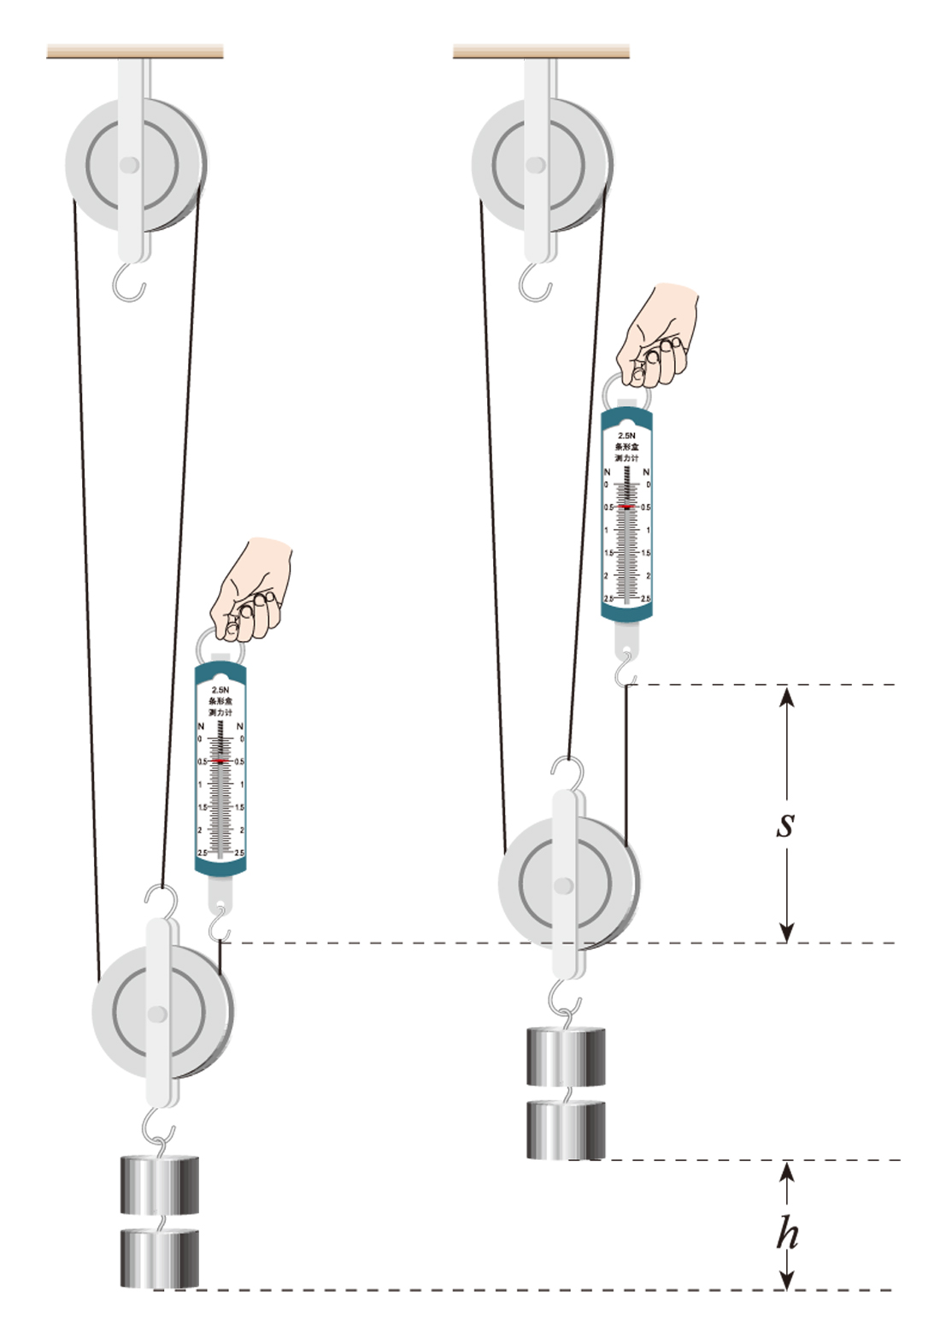
实验过程
实验时拉力的方向应尽量_____________，且应在钩码____________的过程中读取拉力的大小。
注意事项：
竖直向上
匀速移动

Slide 14
实验1 保持动滑轮重一定，改变钩码重力
 | G/N | h/m | F/N | s/m | W_{有}/J | W_{总}/J | η
1
2
3
F
结论：动滑轮重一定，物重越大，机械效率越高。

Slide 15
实验2 保持钩码重力一定，改变动滑轮重。
 | G/N | h/m | F/N | s/m | W_{有}/J | W_{总}/J | η
1
2
F
F
结论：物重一定，动滑轮越重，机械效率低。

Slide 16
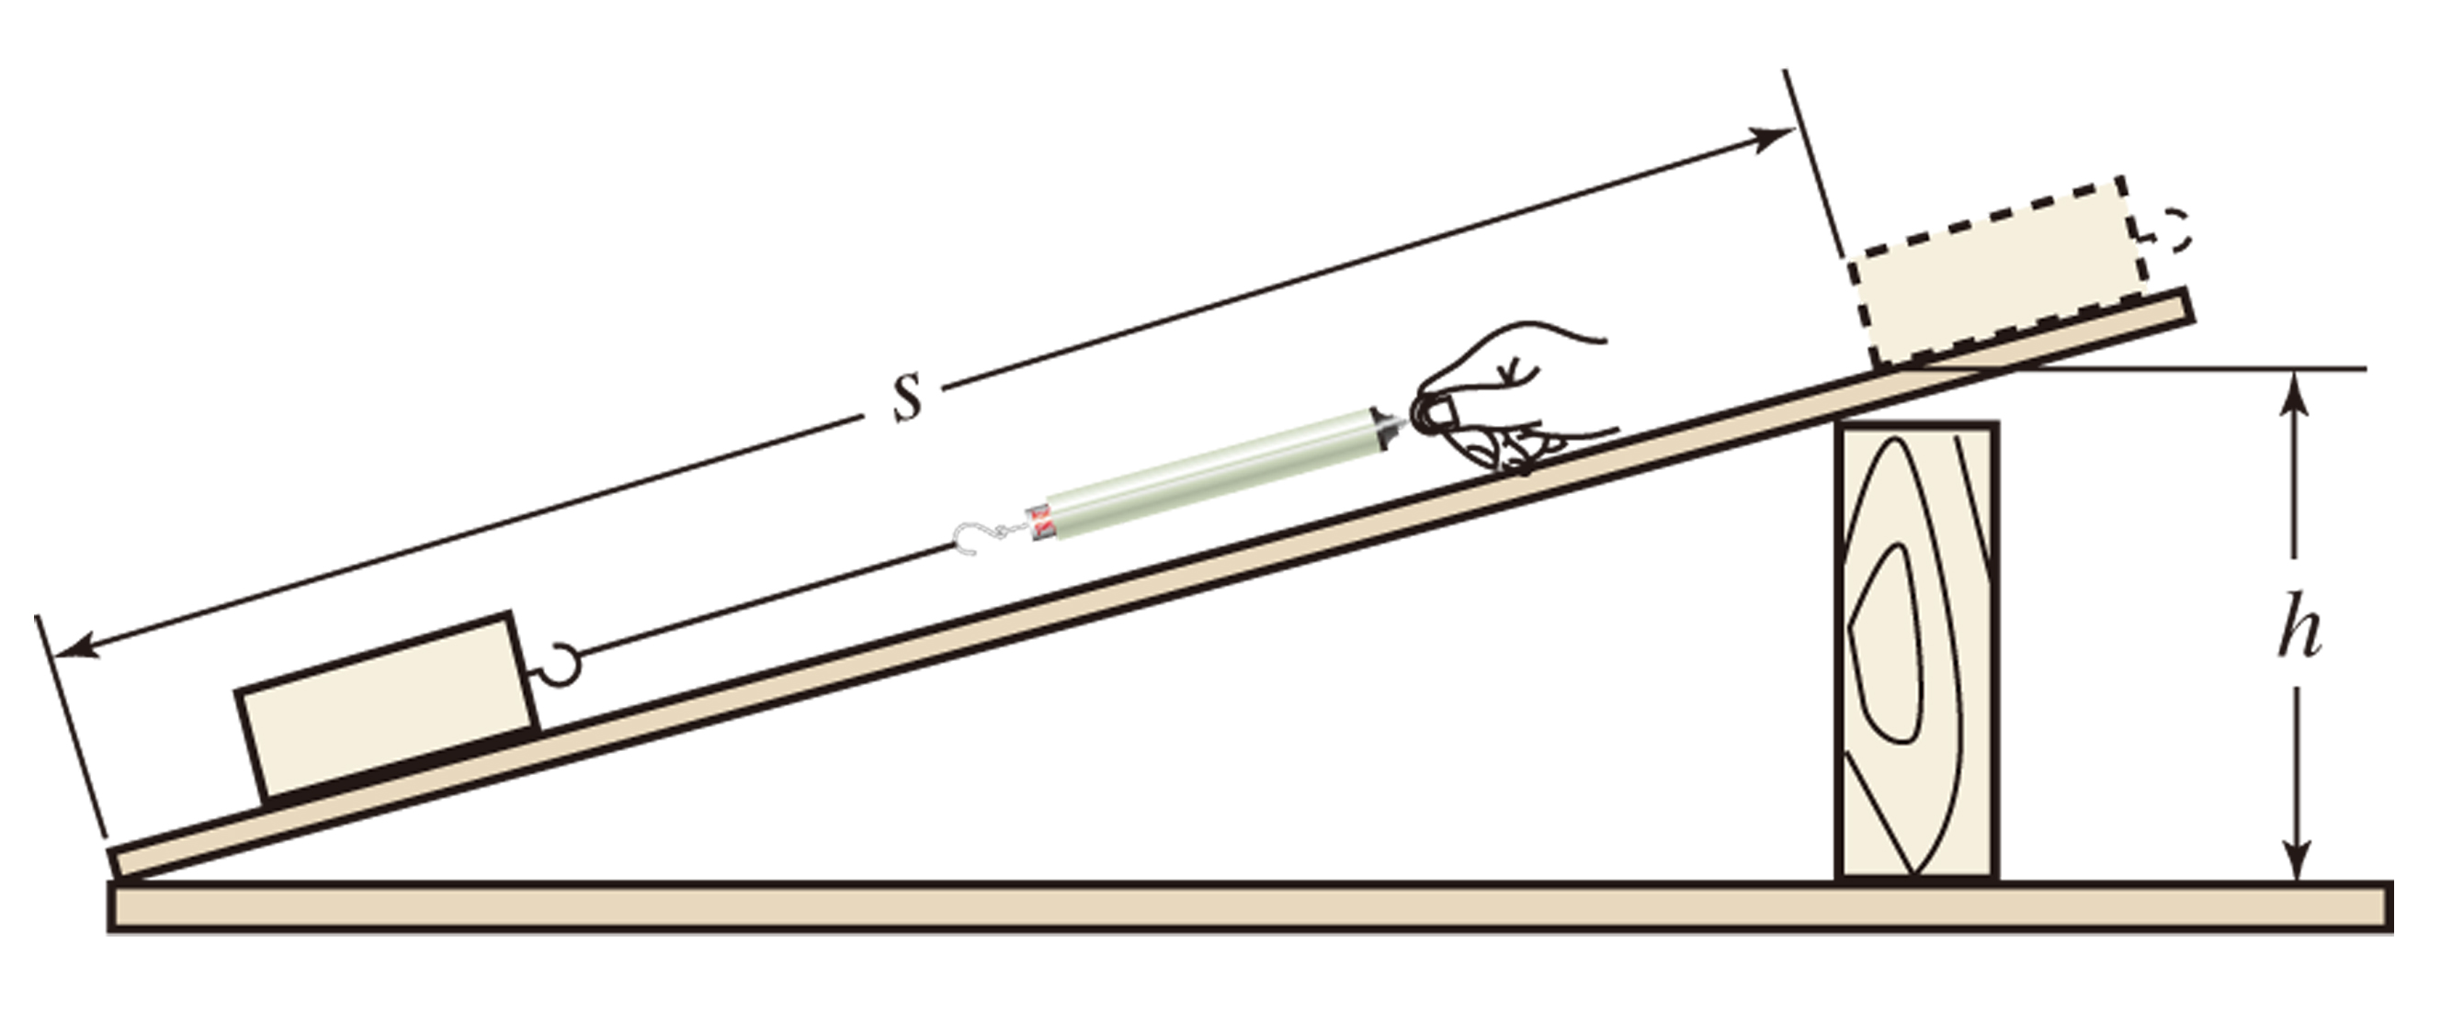
探究：影响斜面机械效率的因素
实验时沿斜面匀速拉动木块，并在拉动中读出拉力的大小。

Slide 17
实验数据
实验次数 | 斜面倾斜程度 | 斜面材料 | 木块重力G/N | 斜面高度h/m | 有用功W_{有}/J | 拉力F/N | 斜面长度s/m | 总功W_{总}/J | 机械效率
1 | 较缓 | 木板 | 1 | 0.1 | 0.1 | 0.2 | 0.7 | 0.14 | 71.4%
2 | 较陡 | 木板 | 1 | 0.17 | 0.17 | 0.3 | 0.7 | 0.21 | 81%
3 | 陡 | 木板 | 1 | 0.24 | 0.24 | 0.4 | 0.7 | 0.24 | 85.7%
4 |  | 棉布 | 1 | 0.24 | 0.24 | 0.5 | 0.7 | 0.35 | 68.6%
5 |  | 毛巾 | 1 | 0.24 | 0.24 | 0.6 | 0.7 | 0.42 | 57.1%

Slide 18
结 论
斜面的机械效率与
1. 斜面的粗糙程度有关：同一斜面，拉同一物体，斜面越粗糙，拉力越大，效率越低。
2. 斜面的倾斜程度有关：粗糙程度相同，拉同一物体，斜面越陡（倾角越大），拉力越大，效率越高。

Slide 19
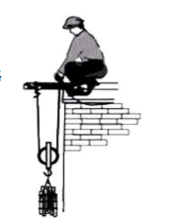
连接中考
例1（2019•福建）工人用如图的机械将物体匀速提升到某一高度，若物体的重力与滑轮的重力之比G_{物}∶G_{滑轮}=9∶1，忽略绳重与摩擦的影响，则机械效率为 （ ）
A．10% B．45%
C．80% D．90%
D

Slide 20
连接中考
例2 （2019•荆门）如图用同一滑轮组分别将两个不同的物体A和B匀速提升相同的高度，不计绳重和摩擦的影响，提升A的过程滑轮组的机械效率较大，则下列判断正确的是（ ）
①A物体比B物体轻
②提升A的拉力较大
③提升A所做的额外功较少
④提升A做的有用功较多
A．只有①③ B．只有②④
C．只有②③ D．只有①④
B
A更重
提升A做的有用功较多
提升A的拉力较大

Slide 21
基础巩固题
A
1. 关于机械效率，以下说法正确的是（ ）
A. 机械效率总小于1
B. 单位时间里做功越多的机械，机械效率越高
C. 做功越多的机械，机械效率越高
D. 省力越多的机械，机械效率越高

Slide 22
基础巩固题
B
2.某机械的机械效率是75%，这说明使用这一装置做功 ( )
A. 总功是额外功的3倍
B. 有用功是额外功的3倍
C. 总功是有用功的3倍
D. 额外功占总功的3/4

Slide 23
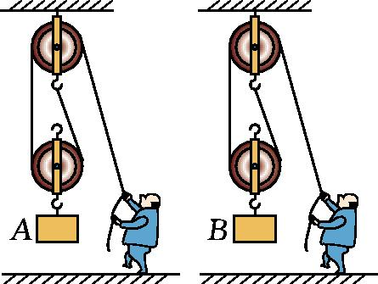
基础巩固题
3. 如图所示，用同一滑轮组分别将物体A和物体B匀速提升相同的高度，与提升B相比，提升A的过程滑轮组的机械效率较大，若不计绳重与摩擦的影响，则提升A的过
程 ( )
A. 额外功较小 B. 额外功较大
C. 总功较小 D. 总功较大
D

Slide 24
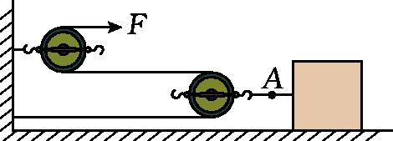
基础巩固题
4. 如图所示，利用轻质滑轮组匀速拉动水平地面上重为300 N的物体，拉力F的大小为30 N。若物体和地面之间的摩擦力大小为45 N，则A处的拉力大小和滑轮组的机械效率分别为 ( )
A. 45 N、50%
B. 45 N、75%
C. 60 N、50%
D. 60 N、75%
B
f=45N

Slide 25
能力提升题
如图所示，在水平路面上行驶的汽车通过滑轮组拉着重G=9×10⁴N的货物A沿斜面向上匀速运动。货物A的速度为v=2m/s，经过t=10s，货物A竖直升高h=10m。已知汽车对绳的拉力F的功率P=120kW，不计绳、滑轮的质量和摩擦，求：
（1）t时间内汽车对绳的拉力所做的功；
（2）汽车对绳的拉力大小；
（3）斜面的机械效率。

Slide 26
解：（1）t时间内汽车对绳的拉力所做的功：
W=Pt=1.2×10⁵W×10s=1.2×10⁶J；
（2）由图知，n=3，拉力端移动速度：v=3v_{物}=3×2m/s=6m/s，
由P=Fv可得汽车对绳的拉力大小：
（3）不计绳、滑轮的质量和摩擦，滑轮组对重物做的功等于汽车对绳的拉力所做的功，即W_{总}=1.2×10⁶J：
斜面的机械效率：

Slide 28
作业
内容
教材作业
完成课后“动手动脑学物理”练习
自主安排
配套练习册练习

